Slide 1

Algoritmos de programación
INSTRODUCCION A LA INGENIERIA EN COMPUTACION
UTH Campus Santa Bárbara

Slide 2
Objetivos
Definir el concepto de algoritmos
Conocer las categorías de algoritmos
Mejorar Los Conocimientos sobre algoritmos

Slide 3


ALGORITMO
1
Un algoritmo puede ser expresado en:
Lenguaje natural
Pseudocódigo
Diagramas de flujo
Programas
Un algoritmo constituye una lista bien definida, ordenada y finita de operaciones, que permite encontrar la solución a un problema determinado.
Ejemplo sencillo:
Preparar un café:
1. Calentar agua.
2. Colocar el café en una taza.
3. Verter el agua caliente.
4. Revolver y servir.

Slide 4


CARACTERISTICAS DE UN ALGORITMO
Preciso: Cada paso debe estar claramente definido.
Finito: Tiene un número limitado de pasos.
Definido: Si se ejecuta más de una vez, siempre da el mismo resultado.
Eficiente: Debe resolver el problema usando los recursos necesarios, sin desperdiciar tiempo o recursos.
Tipos de algoritmos:
Algoritmos Secuenciales: Siguen pasos uno tras otro. (Ej.: una receta de cocina)
Algoritmos Condicionales: Incluyen decisiones. (Ej.: si llueve, llevar paraguas; si no, salir sin él)
Algoritmos Cíclicos o Iterativos: Repiten una serie de pasos mientras se cumpla una condición. (Ej.: regar las plantas mientras la tierra esté seca)

Slide 5




PARA UN POSICIONAMIENTO MÁS PRECISO DEL algoritmo...
Programa
Diagrama de Flujo
El pseudocódigo y los diagramas de flujo, en cambio, se sitúan en un punto intermedio de comprensión, entre el lenguaje natural y un programa.
Pseudócodigo
Lenguaje Natural
Es evidente que el lenguaje natural es de mayor utilidad para transmitir las ideas del algoritmo.

Slide 6
1. Lenguaje Natural
Un lenguaje en que el programador escribe especificaciones sin tomar en consideración el formato o la sintaxis de la instrucción de computación; esencialmente, usando un lenguaje cotidiano para la escritura e instrucciones, recordemos que debe ser una serie de pasos a seguir ordenadamente para la ejecución de una acción u objetivo.
Ingredientes
Pasos
Paso 1: Calienta el agua hasta que hierva.
1 bolsa de té o 1 cucharadita de té suelto
Azúcar o miel (opcional)
Leche o limón (opcional)
Paso 2: Coloca el té (bolsa o té suelto) en la taza
Paso 3: Vierte el agua caliente sobre el té.
Paso 4: Deja reposar 3-5 minutos
1 taza de agua
Paso 5: Añade endulzante, leche o limón
Paso 5: Revuelve y disfruta

Slide 7


2. PSEUDOCÓDIGO (FALSO LENGUAJE)
Un pseudocódigo (falso lenguaje) Es escribir instrucciones en un lenguaje similar al natural pero entendible para programadores.
Su objetivo es permitir que el programador se centre en los aspectos lógicos de la solución de un problema y a su vez representar La solución a un algoritmo de La forma más detallada posible.
El pseudocódigo es un lenguaje cotidiano, es conveniente y amigable con el usuario, pero no es realmente un lenguaje de programación de computadoras.

Slide 8
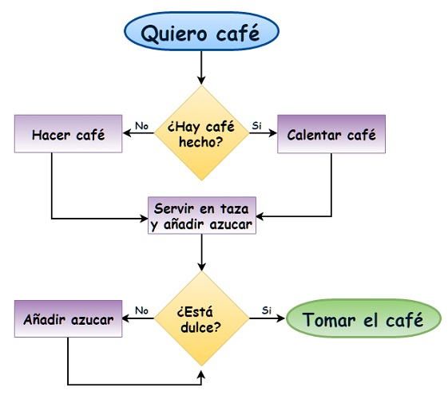

3. Diagramas de flujo
muestra gráficamente los pasos o procesos a seguir para alcanzar la solución de un problema en base a los algoritmos
Ejemplo de diagrama de flujo: una dirección de un local o hacer un taza de café

Slide 9
Como Elaborar pseudocódigo

Slide 10
Pasos:
Debemos de comenzar el algoritmo con la palabra INICIO.
Declaramos las variables a utilizar: Definir Variable1, Variable2, Suma Etc.
Utilizamos la palabra ESCRIBIR para mostrar mensajes en pantalla al usuario.
Utilizamos la palabra LEER para recibir una variable proporcionada por el usuario.
Utilizamos la palabra HACER
Para mostrar resultados utilizamos la palabra ESCRIBIR
Por último utilizamos la palabra FIN

Slide 11
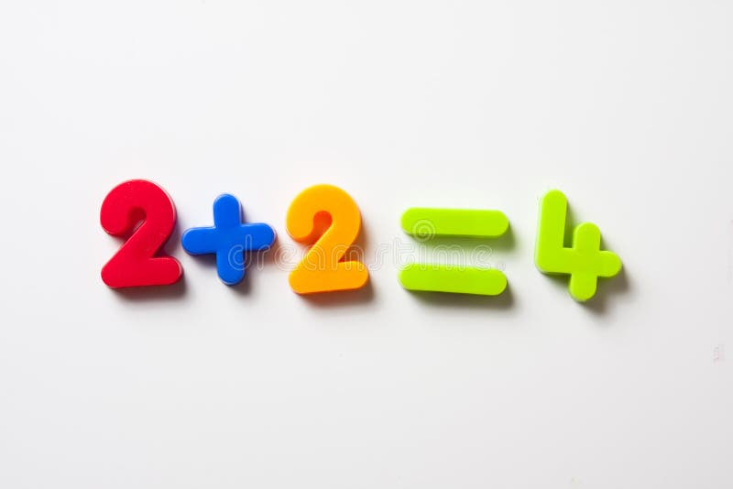
Ejemplo 1: Un algoritmo que haga la suma de dos números.
INICIO
DEFINIR Num1,Num2,Suma como Entero;
ESCRIBIR “Por favor ingrese el primer Numero”;
LEER Num1;
ESCRIBIR “Por favor ingrese el segundo Numero”;
LEER Num2;
HACER Suma = Num1+Num2;
ESCRIBIR “El resultado de la suma es:”, Suma;
FIN

Slide 12
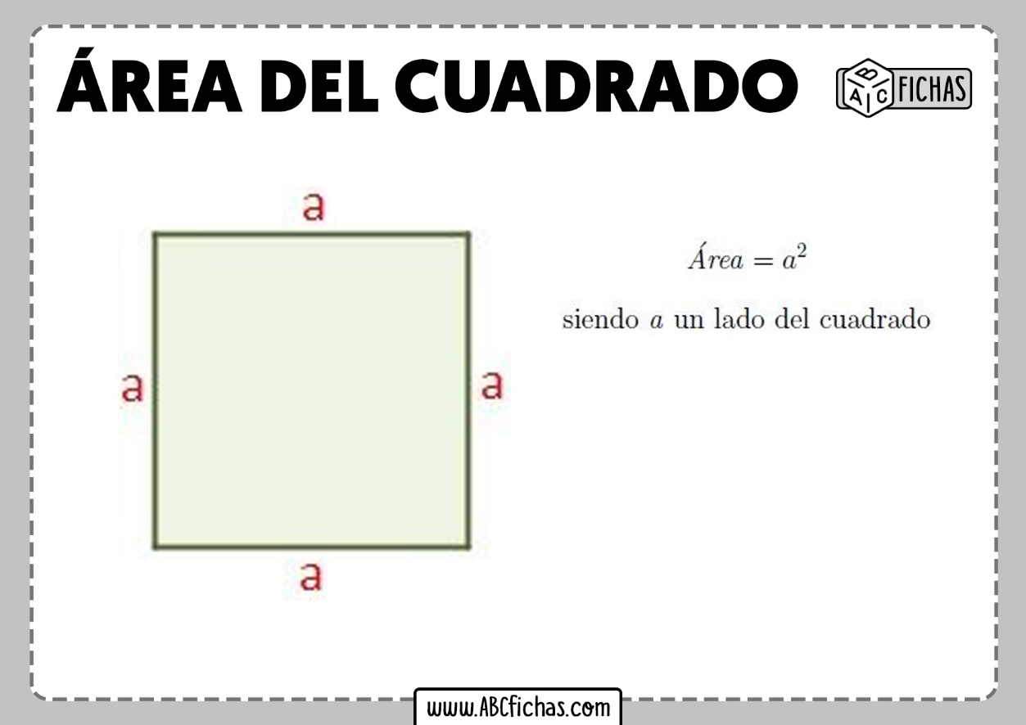
Ejemplo 2: Un algoritmo que haga el área de un cuadrado
INICIO
DEFINIR VARIABLE_A, AREA como Entero;
ESCRIBIR “Por favor ingrese el lado A”;
LEER VARIABLE_A;
HACER AREA=VARIABLE_A*VARIABLE_A;
ESCRIBIR “El resultado del área es:”, AREA, “Cm2”;
FIN

Slide 13

VIDEO DE EXPLICACION

